Slide 1
Universell utforming (UU) av IKT på UiO
Tomm Eriksen
Prosjekteier UU-prosjektet
USIT
23. mai 2022

Slide 2
Bakgrunn for arbeidet med UU
Strengere lovverk og føringer på området som i langt større grad treffer oss enn tidligere lovverk
I 2021 gjennomførte vi Fase 1 av UU-prosjektet som kartla hvorvidt UiOs digitale tjenester er universelt utformet. I tillegg så vi på hvorvidt systemeiere har UU-kompetanse.
Systemer som ble undersøkt: Nettsidene uio.no, Canvas, Devilry, Oria, EHMS og Passordtjenesten
Funn fra fase 1: Store mangler i tjenestene som ble undersøkt
Dannet grunnlag for søknad til SK-ITU og en tildeling på 2.7 millioner for 2022
Tildelingen brukes til å videreføre UU-prosjektet, samt å bygge opp et fast tjenestetilbud i linja for UU

Slide 3
Fokus for arbeidet med UU denne våren
En informasjonsrunde om UU hos alle hovedenheter (á la GDPR-prosjektet)
Deltagere fra AKS, SADM, LINK og USIT
Tydeliggjør den enkelte enhets anvar for å imøtekomme lovkravene
Presentere det sentrale tilbudet rundt UU (som er under etablering)
Utarbeide informasjonssider og kurstilbud for de viktigste områdene for UU
Bemanne sentral UU-støttefunksjon slik at den er klar til høsten 2022
Notes:
f.eks. “Slik lager du forelesningsfoiler som er universelt utformet”

Slide 4
Universell utforming bygger på tanken om at tjenester skal være tilgjengelig for alle. Uavhengig av alder, funksjonsevne og utdanningsnivå.
Hva er universell utforming?
Notes:
...
Så, hvorfor trenger tjenester å være universelt utformet?

Slide 5
Nødvendig for noen, bra for alle
Nedsatt funksjonsevne kan være permanent, midlertidig eller situasjonsavhengig.
Funksjonsevner fordeles på fire områder:
👁
Syn
👂
Hørsel
⚙️
Motorikk
🧠
Kognisjon
Notes:
uutilsynet anslår at ca. 1.000.000 nordmenn har en form for funksjonsnedsettelse og som har spesielt behov for universelt utformede løsninger.
Oppsummert er universell utforming nødvendig for noe, men det er også bra for alle.
Syn:
Blind, Miste linser eller brillene, får en betennelse på øyet, dårligere syn med alderen, Prøve å lese noe på mobilen ute i sola.
Kognisjon:
Lese- og skrivevansker, Når vi er slitne og hodet er brukt opp til andre ting. Eller for noen som ikke er så gode i norsk enda, Eller du er stressa og må finne ut av hvordan du skal få levert eksamen innen tidsfristen.

Slide 6
Hvilke krav gjelder for UiO?
Gjeldende regelverk: WCAG 2.0 (uutilsynet.no)
Regelverk fra februar 2023: WCAG 2.1 (uutilsynet.no) og WAD
Inkluderer blant annet krav om tilgjengelighetserklæring fra februar 2023
Strategi for digital omstilling i universitets- og høyskolesektoren (2021–2025)
Notes:
Forskrift om universell utforming av informasjons- og kommunikasjonsteknologiske (IKT)-løsninger
“Alle universitets- og høyskolestudier skal være universelt utformet, og de faglig ansatte skal ha tilgang til universelt utformede digitale verktøy og tjenester. “
Gjeldende regelverk er WCAG 2.0. For offentlig sektor har også WCAG 2.1 og WAD blitt en del av regelverket og skal følges fra 1 februar 2023.
WCAG = Web content accessibility guidelines
WAD = Eus webdirektiv

Slide 7
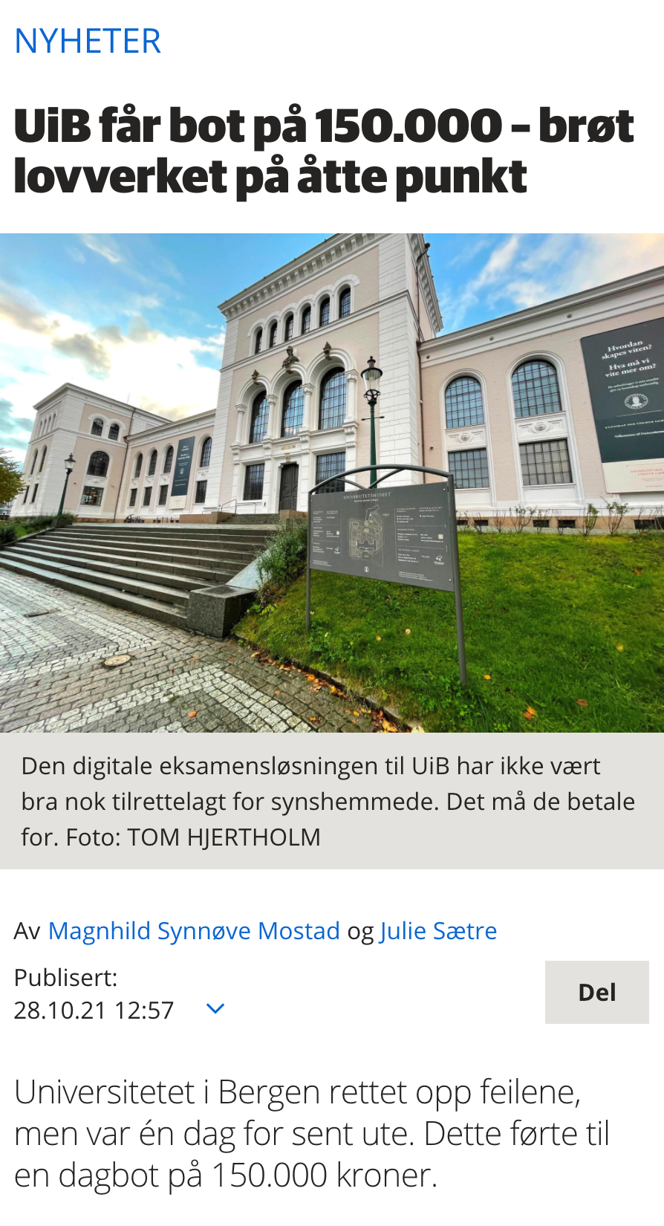
UUtilsynet har rettet blikket mot UH-sektoren
En av oppgavene til UUtilsynet (Tilsynet for universell utforming av IKT, uutilsynet.no) er å kontrollere om virksomheter oppfyller kravene for nettløsninger
Tilsyn hos UiB og BI i 2021
UiB fikk dagsbot på 150 000 (UiB holdt et webinar om dette 8. april)
Hva skjer om/når UiO får tilsyn?
Varsling 14 dager før tilsynet starter
Finner de ut at nettløsningen bryter regelverket, følger de opp virksomheten til feilene blir korrigerte. Om nødvendig bruker de pålegg om retting og dagbøter.

Slide 8
Det som brukes i undervisning eller til informasjonsformidling
Hva må være universelt utformet?

Slide 9
For forskning så gjelder dette spesielt digital forskningsformidling og åpen informasjon om forskningen vår
F.eks. formidlingsressurser som periodesystemet.no, norgeshistorie.no og digitale bildesamlinger på museene
Alle formidlingsartikler på uio.no, på Titan eller forskning.no
Opptak av prøveforelesninger eller andre åpne forskningsseminarer
Podkaster
Informasjon om forskningen
Prosjektsider
Arrangementer
Publikasjonslister

Slide 10
Hva med «uforholdsmessig stor byrde»?
I lovverket gis det åpning for at den enkelte institusjon kan velge å ikke overholde kravene til universell utforming på områder der det vil medføre en såkalt «utforholdsmessig byrde»
Vår vurdering, etter råd fra blant annet uutilsynet, Universell og NAV, er at digitalt undervisningsmateriale (presentasjoner, PDF-er, video/lydopptak) er et et slik område, hvor vi har gjort grove beregninger på kostnader i overkant av 100 millioner kr/år for å sikre universell utforming
Her pågår det et arbeid for å begrunne en kostnadsgrense for når vi anser merarbeidet som uforholdsmessig
Vi ser ikke grunnlag for en tilsvarende vurdering mtp. digitalt innhold knyttet til forskningsvirksomheten vår, omfanget er for lite
Notes:
Feks. så ble det under pandemien publisert over 10.000 forelesningsopptak i semesteret som i følge loven skulle vært tekstet

Slide 11
Gjeldende UiO retningslinjer for video- og lydopptak
Innspilt video og lyd skal ha et tekstalternativ.
Gjøres ikke forskjell på om det er noen med funksjonsnedsettelser eller ikke i emnet.
Ulike hjelpemidler/verktøy kan benyttes: Autotekst og Panopto (fra høsten 2022)
Inntil gode nok støttefunksjoner/verktøy er på plass, er det per i dag tillatt å publisere forelesningsvideo uten tekstalternativ.
NB: Dette unntaket gjelder kun undervisningsvideo.
Notes:
For podkaster kan det være en «formidlende artikkel» som oppsummerer hovedpoengene i podkasten, men den må lenkes til fra lydfila

Slide 12
For podkaster er det nok med «formidlende artikkel» som oppsummerer hovedpoengene i episoden
Notes:
For podkaster kan det være en «formidlende artikkel» som oppsummerer hovedpoengene i podkasten, men den må lenkes til fra lydfila

Slide 13
Andre UU-relaterte aktiviteter denne våren
UU-vurdering av Panopto
Krav om UU inn i avtalen med Mazemap
Heldags workshop om UU i det universitetspedagogiske program
Innebygd UU-sjekk i Nettskjema og Vortex
Norske treningsdata til "Speechmatics", innebygde løsningene for tale til tekst i Panopto
UU-vurdering av to-faktor innloggingen
Etablering av brukerpanel med studenter som har en funksjonsnedsettelese

Slide 14
Videre plan for UU-prosjektet
Til høsten starter vi å jobbe med:
Innkjøp
Canvas
Nettsidene/uio.no (oppstart i 2023)
Og potensielt bistand til å etablere påkrevde tilgjengelighetserklæringer for alle systemer som omfattes av lovverket med frist 1.2.2023

Slide 15
Spørsmål?
Alle spørsmål om UU kan sendes til vårt kontaktpunkt: uu-kontakt@usit.uio.no

